Slide 1
백신조
Windoor ; The safe locker
백민석 | 신기철 | 조민현

Slide 2
CONTENTS
01
프로젝트 목표
02
분석
03
응용 시스템
제작
04
변동사항
05
시연영상
CONTENTS

Slide 3
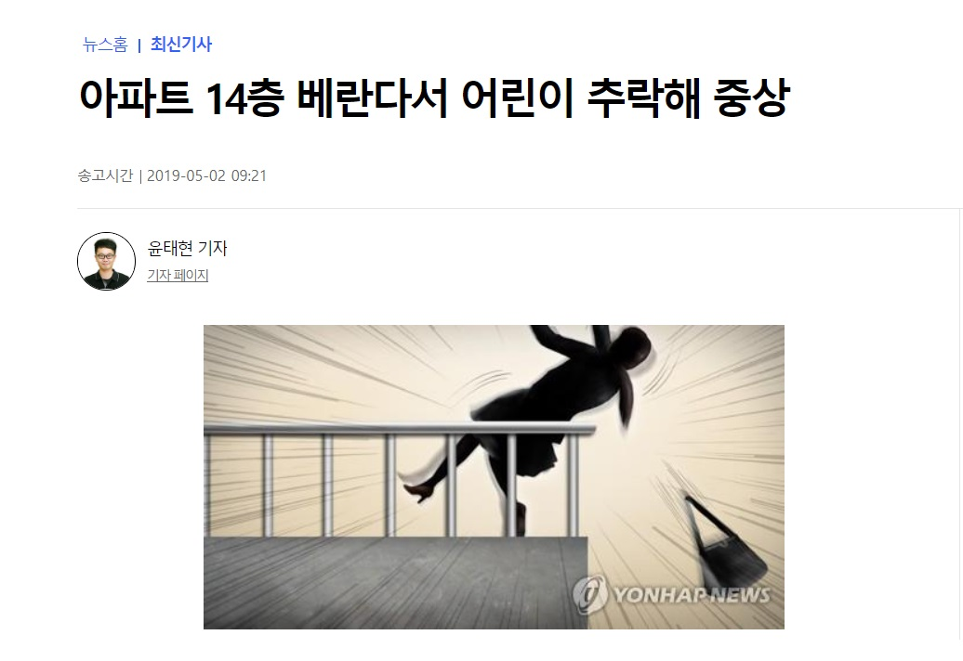
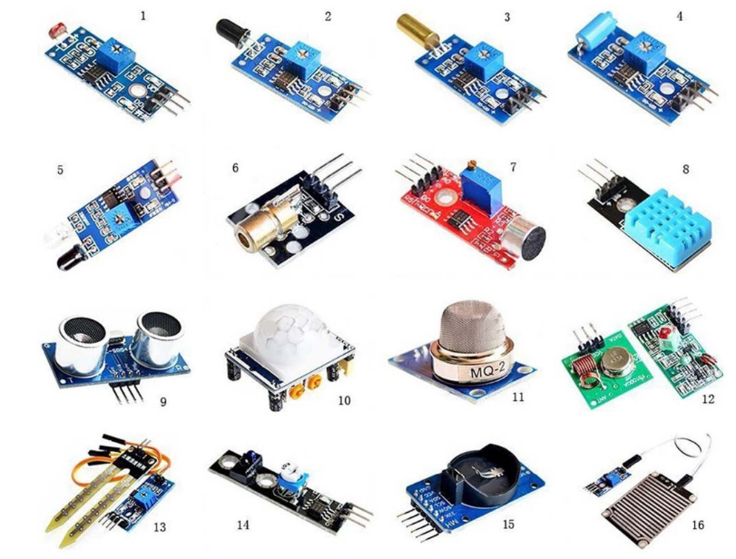

01
프로젝트 목표
주제 선정 배경
사회적 문제
주어진 센서 활용
간결한 동작 원리
어린 자녀나 반려 동물을 둔 가구에서의
안전 문제
주어진 센서를 최대한으로 활용
간결하고 명확한 동작

Slide 4
02
분석
기술 분석 및 제한사항
01
센서 및 엑츄에이터
동작
02
다중 소켓 통신
03
I2C
…………………………
…………………………
…………………………
실습 코드 & wiringPi 활용
Thread 활용
Select 활용
다중 클라이언트
소켓 통신 구현
LCD 활용,
i2c 컨버터 이용
C언어로 핸들링

Slide 5
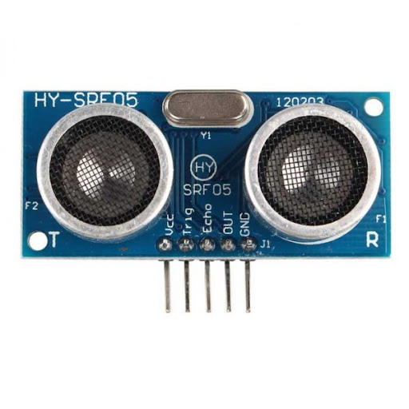
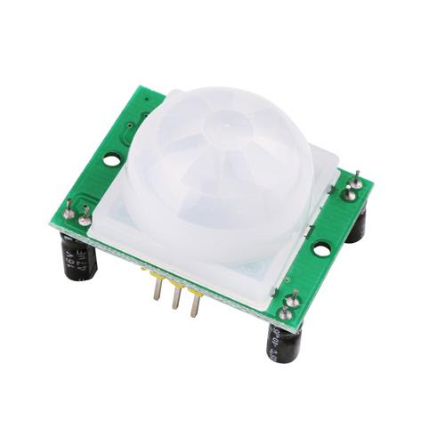

03
응용시스템
응용시스템의 구조
초음파 센서
문 위에서 바닥을 보게끔 초음파 센서를 설치하여
사용자의 키를 파악
적외선 센서
움직임을 감지하여 움직임이 있을 때에만
사람이 있다고 인식하여 기능을 수행

Slide 6
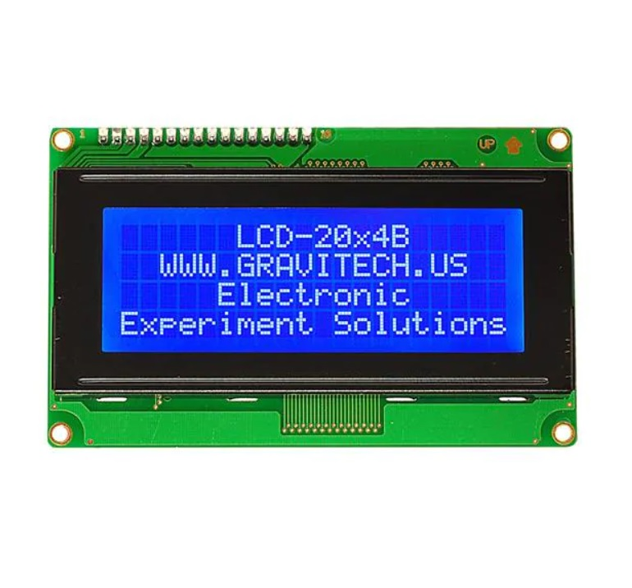
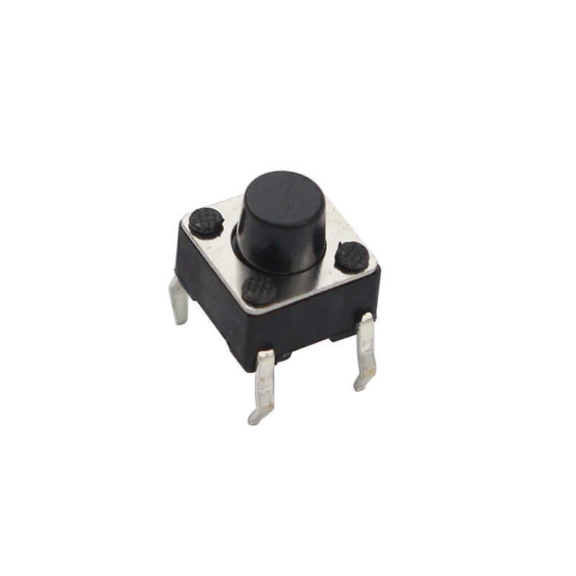
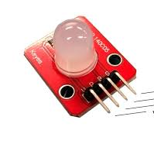
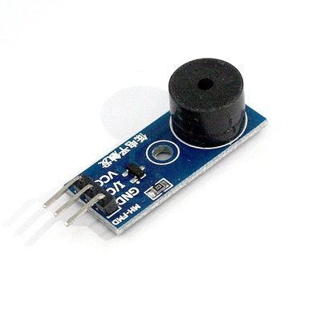

03
응용시스템 제작
응용시스템의 구조
LCD
문의 개폐 가능 유무, 초기 설정 및 설정 변경 내용 표시
LED / 버튼 / 스피커
LED와 스피커로 개폐 가능 유무를 즉시 알림
버튼을 통해 LCD 조작 가능

Slide 7
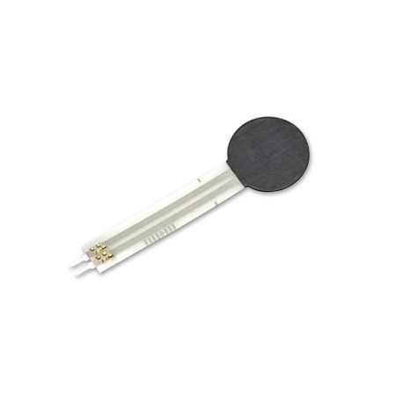
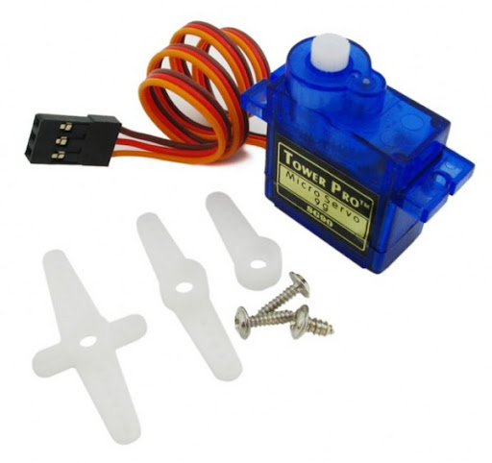
03
응용시스템 제작
응용시스템의 구조
모터
창문의 잠금장치
개폐가능

Slide 8
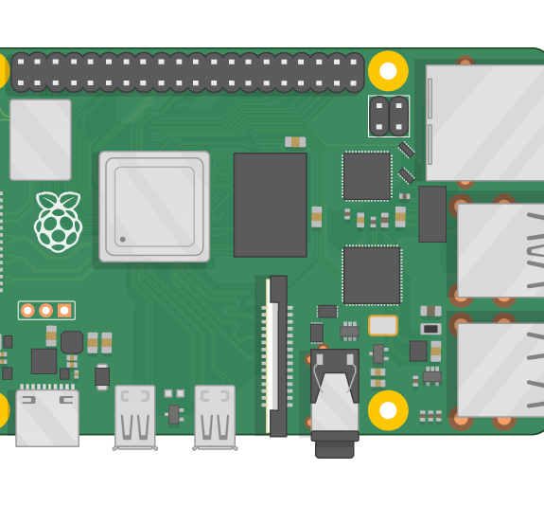
03
응용시스템 제작
응용시스템의 구조
1번 파이
서버 파이, 다중 클라이언트 소켓 통신 구축
클라이언트로부터 받은 정보를 종합하여
서보 모터 구동 여부를 결정 및 동작실행
2번 파이
초음파, 적외선 센서로 사용자의 키를 측정,
문이 열릴 때 부저로 소리 알림
측정한 데이터를 1번 파이에게 전달
3번 파이
LCD와 버튼을 통해 초기 설정
이후 LCD와 LED를 통해 창문의 개폐 여부 확인 가능

Slide 9

04
세부 알고리즘의 개요
1번 파이 작동 메커니즘
서버 동작
클라이언트 참여
클라이언트 참여
모터 작동

Slide 10
04
세부 알고리즘의 개요
2번 파이 작동 메커니즘
움직임 감지 센서 항시 작동
초음파 센서 작동
거리측정 및 서버로
전송
잠금장치 작동

Slide 11
04
세부 알고리즘의 개요
3번 파이 작동 메커니즘
1
LCD와 버튼을
통해 초기값 설정
증가 버튼
2
확인 버튼
서버파이에게
초기값 전송
LCD, LED를 통해
걔폐여부 표시

Slide 12
04
전체 알고리즘의 개요
전체 작동 메커니즘
1번 파이( 서버 )
문의 개폐 여부 결정
모터 동작
2번 파이
3번 파이
LCD, 버튼으로
초기 설정
LED, LCD로
현재 Status 표시
움직임 감지
초음파 센서로 거리측정
문 열릴 시 부저로 알림

Slide 13

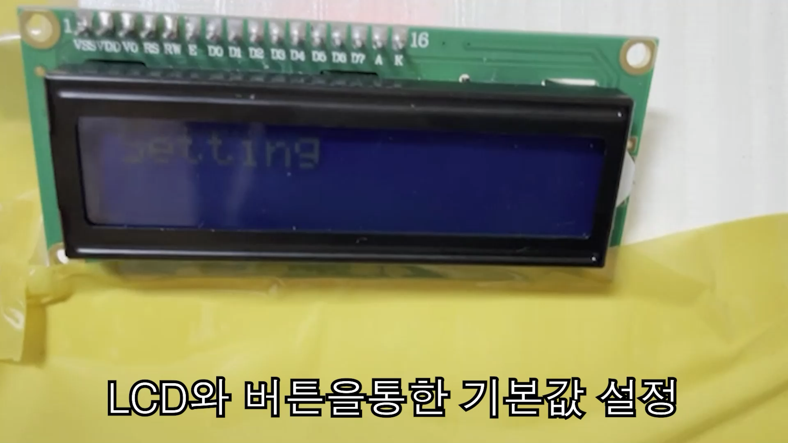
실
05
시연영상
실제 시연 영상입니다.

Slide 14
Q & A
Q&A

